Slide 1

Учреждение «Национальный центр усыновления Министерства образования Республики Беларусь» Занятие 8. Тайна усыновления

Slide 2


Проверка домашнего задания Обсуждение 20 минут

Slide 3
Цель: формирование представления у кандидатов в усыновители об положительных и отрицательных сторонах сохранения тайны усыновления.
Задачи:
Ознакомить с законодательной базой РБ по вопросам охраны тайны усыновления;
Рассмотреть отрицательные и положительные стороны раскрытия тайны усыновления;
Показать связь возраста ребенка и особенностей раскрытия тайны усыновления;
Рассмотреть «Книгу жизни ребёнка» как ресурс для раскрытия тайны усыновления;
Разобрать принцип написания сказки для раскрытия тайны усыновления
Познакомить с ресурсами официального сайта Национального центра усыновления по раскрытию тайны усыновления.

Slide 4


Тайна усыновления в законодательстве РЕСПУБЛИКИ БЕЛАРУСЬ
1. Кодекс Республики Беларусь о Кодекс о Браке и Семье Статья 136. Тайна усыновления
Уголовный Кодекс Республики Уголовный Кодекс Республики Беларусь Статья 177. Разглашение тайны усыновления (удочерения)
Тайна усыновления ребенка охраняется законом.
Суд, вынесший решение об усыновлении ребенка, должностные лица, осуществившие регистрацию усыновления, а также лица, иным образом осведомленные об усыновлении, обязаны сохранять тайну усыновления ребенка.
Сообщать какие-либо сведения, а также выдавать копии решения суда, документы и (или) справки, содержащие сведения из записей актов гражданского состояния, из которых было бы видно, что усыновители не являются кровными родителями усыновленного, без согласия усыновителей, а в случае их смерти – без согласия органов опеки и попечительства запрещается.
Лица, указанные в части второй настоящей статьи, разгласившие тайну усыновления ребенка против воли его усыновителей, привлекаются к ответственности в порядке, установленном законодательством Республики Беларусь.
Усыновленный ребенок по достижении совершеннолетия или в случае приобретения дееспособности в полном объеме вправе получить сведения, касающиеся его усыновления, в суде, вынесшем решение об усыновлении ребенка, органе, регистрирующем акты гражданского состояния, по месту нахождения записи акта об усыновлении или органе опеки и попечительства по месту жительства усыновителей.
Разглашение тайны усыновления (удочерения). Умышленное разглашение тайны усыновления (удочерения) против воли усыновителя или усыновленного (удочеренной)– наказывается общественными работами, или штрафом, или исправительными работами на срок до одного года.

Slide 5




Мозговой штурм «Тайна усыновления: за или против?»
Участники делятся на две подгруппы. Составляют два списка: за и против раскрытия тайны усыновления.
По истечению времени обсуждение в группе.
Время работы – 10 минут.

Slide 6

Тайна усыновления
Причины «засекретить» усыновление
Лучше рассказать. Почему?
1. Стремление защитить психику ребенка
2. Желание оградить малыша от косых взглядов
3. Стремление избавить чадо от гнета неизжитых в обществе предрассудков
4. Желание сохранить мир в семье
5. Страх того, что ребенок будет искать биологических родителей
6. Опасения, что ребенок разлюбит
Все тайное становится явным.
2. Родители для ребёнка, а не ребёнок для родителей.
3. Со временем это уже не тайна, а большая ложь.
4. Скрывать = считать усыновление (удочерение) чем-то неправильным и ненормальным.
5. Нет тайны – нечем манипулировать.
6. Нет тайны – нет страха ее раскрытия.

Slide 7


«Книга жизни ребенка» и тайна усыновления

Slide 8
В Книгу истории жизни могут быть включены:
• дата и место рождения ребенка;
• характеристики при рождении и взрослении (вес, рост, первый зуб, первые слова, первый шаг и т.п.);
• сведения (дата рождения, место рождения, фамилии, имена, отчества, род занятий и т.п.) о родителях, братьях и сестрах;
• описание причин, по которым ребенок остался без попечения родителей;
• интересные и забавные истории из его жизни;
• любимые друзья, занятия, еда;
• интересные и значимые события: поездки, праздники и другие подобные события.

Slide 9
Работая с ребенком над созданием Книги истории жизни, следует помнить:
1. Никогда, ни при каких обстоятельствах не говорить плохо о кровных родителях ребенка.
2. Необходимо убедиться, что ребенок понимает, что ответственность за то, что с ним произошло и привело к разлуке с семьей, лежит не на детях, а на взрослых.
3. Информация, сочувственное объяснение и возможность высказать и обсудить свои мысли и чувства о прошлом являются для детей частью процесса реабилитации.
4. Важно научить ребенка относиться к себе не как к жертве обстоятельств, а как к личности, имеющей свою индивидуальную историю.
5. Помнить, что только положительное отношение к своим кровным родителям, отсутствие обиды на них и на жизнь может сформировать зрелую личность.
6. Важно быть открытыми к разговору с ребенком на любые темы из его жизни, поощрять и поддерживать ребенка, когда он делится своими переживаниями, подходить к процессу творчески, находиться в сотрудничестве с теми, кто принимает участие в воспитании ребенка.

Slide 10
Упражнение. Участники делятся на три группы. Каждая предлагает как можно больше вариантов совместной работы взрослого и ребенка по наполнению Книги истории жизни. 1. С ребенком 5 лет 2. С ребенком 10 лет 3. С ребенком 14 лет

Slide 11


В каком возрасте говорить с ребёнком об усыновлении?
от рождения до 3 лет
В этот возрастной период для ребенка совершенно не имеет значения, как он появился в этой семье. Для него гораздо важнее ощущать, что родители его любят, принимают и что с ним не связано никаких событий, которые вызывали бы у родителей чувство неловкости.
В разговоре с ребенком этого возраста важно следить за тем, какие выражения вы употребляете для описания произошедшего. Малыши склонны понимать все буквально, и, если они слышат фразу "тебя бросили", картинка, которую они себе представят, будет в точности соответствовать прямому смыслу этого выражения.

Slide 12

В каком возрасте говорить с ребёнком об усыновлении?
Дошкольники
(от 3 до 6 лет)
Дети дошкольного возраста задают очень много вопросов, и это может в значительной степени облегчить приемным родителям рассказ.
На вопросы детей этого возраста следует отвечать конкретно и в том объеме, понимание которого доступно ребенку. Не стоит обольщаться, считая, что вам придется рассказать эту историю только однажды. В этом возрасте детям очень важно послушать одно и то же несколько раз. Возможно даже, что история появления ребенка в семье какое-то время будет его любимой сказкой на ночь. Очень важно в своем рассказе соблюсти баланс между реалистичностью истории и стремлением сделать ее позитивной

Slide 13

В каком возрасте говорить с ребёнком об усыновлении?
.
Младший школьный
возраст
от 6 до 12 лет
Определяющим моментом для этого возраста является тот факт, что ребенок уже в достаточной мере способен осознать свою историю. На этой стадии развития он начинает понимать, что от него отказались биологические родители, что он потерял их. С другой стороны, для детей этого возраста очень важны правила, чувство справедливости, поэтому им бывает необходимо совместить чувства, которые они испытывают к биологическим родителям и к приемным. Надо учитывать, что даже если ребенок этого возраста и не говорит о своем происхождении, своей биологической семье, не задает вопросов, то это отнюдь не означает, что эта тема его не интересует.

Slide 14

В каком возрасте говорить с ребёнком об усыновлении?
.
Подростки
Ребенок, узнавший о том, что он не родной, в подростковом возрасте оказывается в сложной ситуации: он не может построить свою идентичность ни на истории своей жизни, которую он помнит, ни на истории принявшей его семьи.
Из-за описанных выше особенностей подростковой психологии ребенок в этом возрасте может начать искать биологическую семью. Не стоит инициировать эти поиски самим – важно, чтобы эта инициатива исходила от ребенка.

Slide 15


«Составление сказки»

Slide 16
АЛГОРИТ СОСТАВЛЕНИЯ СКАЗКИ УСЫНОВЛЕННОМУ РЕБЕНКУ
1. Обдумайте проблему, которая беспокоит ребёнка и Вас, постарайтесь понять, как ребёнок воспринимает ситуации в соответствии с его возрастом и личными особенностями. Представляя проблему, старайтесь использовать те же слова, что и ваш ребёнок.
2. Сформулируйте основную идею сказки. Подумайте, какие мысли и решения вы хотите донести до вашего ребёнка.
3. Рассказ следует начать с описания героя или героини, у которого были бы сходные проблемы. Лучше, если герой сказки максимально похож на вашего ребёнка: имеет тот же пол, возраст, состав семьи, схожее имя, внешние черты или черты характера. Рассказывая о страхах, тревогах и проблемах главного героя, нужно упомянуть и его сильные стороны. После представления главного героя стоит переходить к описанию проблемной ситуации. В ходе рассказа главный герой должен справиться с проблемой.
4. Не затягивайте сказку, не усложняйте сюжет. Помните о цели этой конкретной сказки. Мораль сказки должна быть хорошо понятна ребёнку и логично вытекать из содержания сказки.
5. Привлеките ребёнка к проигрыванию по ролям сказки или поставьте вместе с ним кукольный спектакль.
6. Во время рассказа внимательно следите за реакцией ребёнка. Если ребёнку скучно, или он чрезмерно разволновался, вы можете спросить: «Как ты думаешь, что было дальше?» и вместе продолжить сказку. Очень важно, чтобы ребёнок хорошо понимал, о чём вы с ним сейчас хотите поговорить.

Slide 17
ПОЛЕЗНЫЕ РЕКОМЕНДАЦИИ ПРИ НАПИСАНИИ СКАЗКИ
– Используйте простые слова и больше простых предложений;
– Иногда имеет смысл построить сюжет таким образом, чтобы у главного героя не сразу получилось разрешить проблему. Например, это может получиться со второй или третьей попытки;
– Больше юмора;
– Если рассказ ребёнку не интересен или ему скучно, то нужно его переработать;
– Если вы не уверены в дальнейшем развитии сюжета рассказа, спросите ребёнка. Для этого подходят такие вопросы: «Как ты думаешь, а что дальше сделал. Не переживайте, если ребёнок ответит «Не знаю», предложите ему отгадать\предположить ответ на вопрос;
– Не останавливайте ребёнка, когда он хочет вставить свой комментарий. Такие реплики детей - бесценная информация для понимания внутреннего мира ребёнка; – Отвечайте на вопросы детей максимально просто и понятно. Если не знаете, что ответить, переадресуйте обратно вопрос ребёнка. Вам помогут такие реплики: «А что ты думаешь?» или «А как бы поступил ты?»;
– Делайте разные счастливые финалы для разных сказок. Это подчеркнёт уникальность каждой сказки;
– Не пытайтесь сделать свою сказку идеальной;
– Будьте открытыми и искренними!

Slide 18
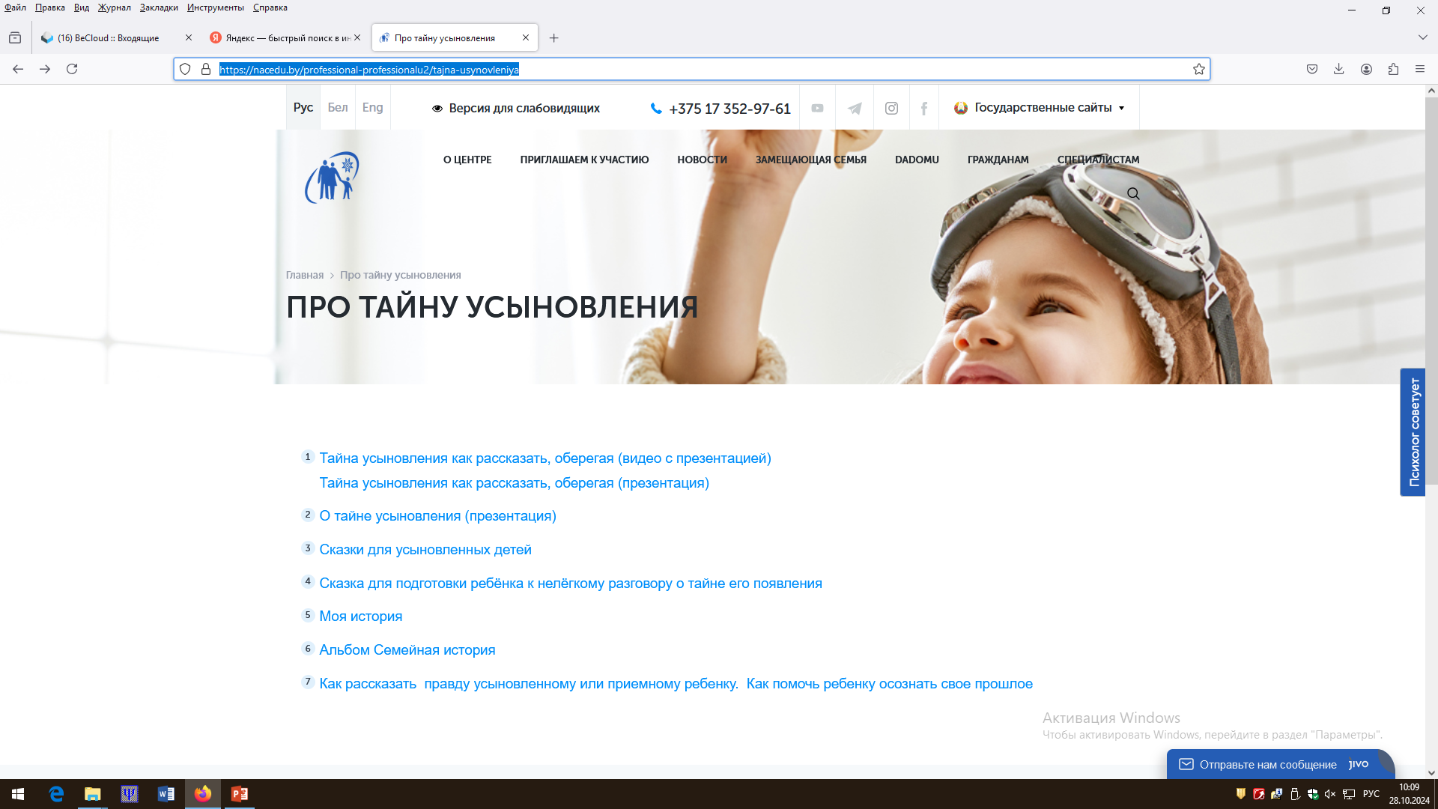
Ресурсы официального сайта Национального центра усыновления
https://nacedu.by/professional-professionalu2/tajna-usynovleniya

Slide 19

.
Домашнее задание
Написать «Письмо любимому ребёнку»
Литература для самостоятельного чтения:
Д.Сабитова «Сказки про Марту», Л. Бушакова «Как я узнал, что у меня две мамы»

Slide 20
.
Рефлексия

